Slide 1

ФГБОУ ВО ВОЛГОГРАДСКИЙ ГОСУДАРСТВЕННЫЙ АГРАРНЫЙ УНИВЕРСИТЕТ
ФАКУЛЬТЕТ ПРИКЛАДНОЙ ЭКОНОМИКИ И УПРАВЛЕНИЯ
40.03.01 «ЮРИСПРУДЕНЦИЯ»
Волгоград
2024

Slide 2

ФГБОУ ВО
ВОЛГОГРАДСКИЙ ГОСУДАРСТВЕННЫЙ
АГРАРНЫЙ УНИВЕРСИТЕТ
ЭКОНОМИЧЕСКИЙ ФАКУЛЬТЕТ

Slide 3

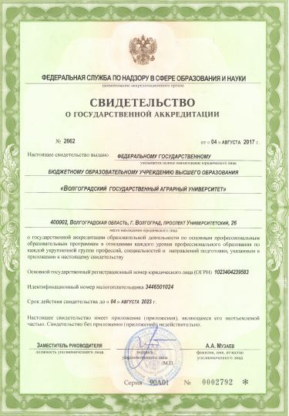
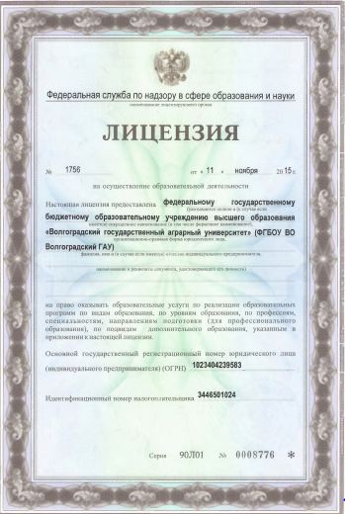
Факультет основан в 1963 году.
В составе экономического факультета функционируют 5 кафедр:
«Агротуризм и сервисные технологии»
«Бухгалтерский учет и аудит»
«Менеджмент и логистика в АПК»
«Право и социально-гуманитарные
дисциплины»
«Экономическая безопасность»

Slide 4
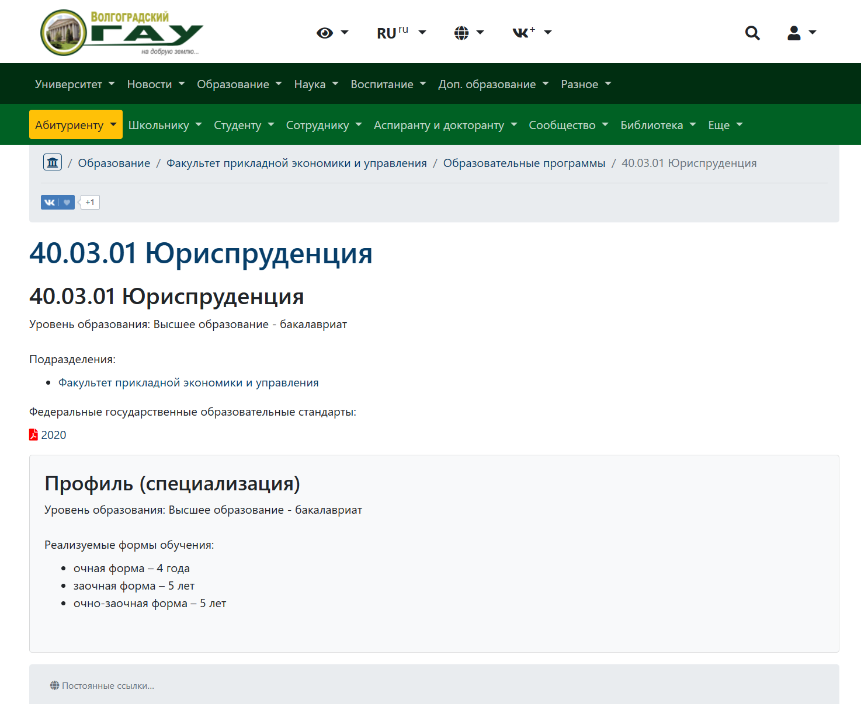
БАКАЛАВРИАТ ПО НАПРАВЛЕНИЮ ПОДГОТОВКИ 40.03.01 ЮРИСПРУДЕНЦИЯ. ПРОФИЛЬ ПРАВОПРИМЕНИТЕЛЬНЫЙ.
Направление подготовки
Факультет
Сроки обучения

Slide 5
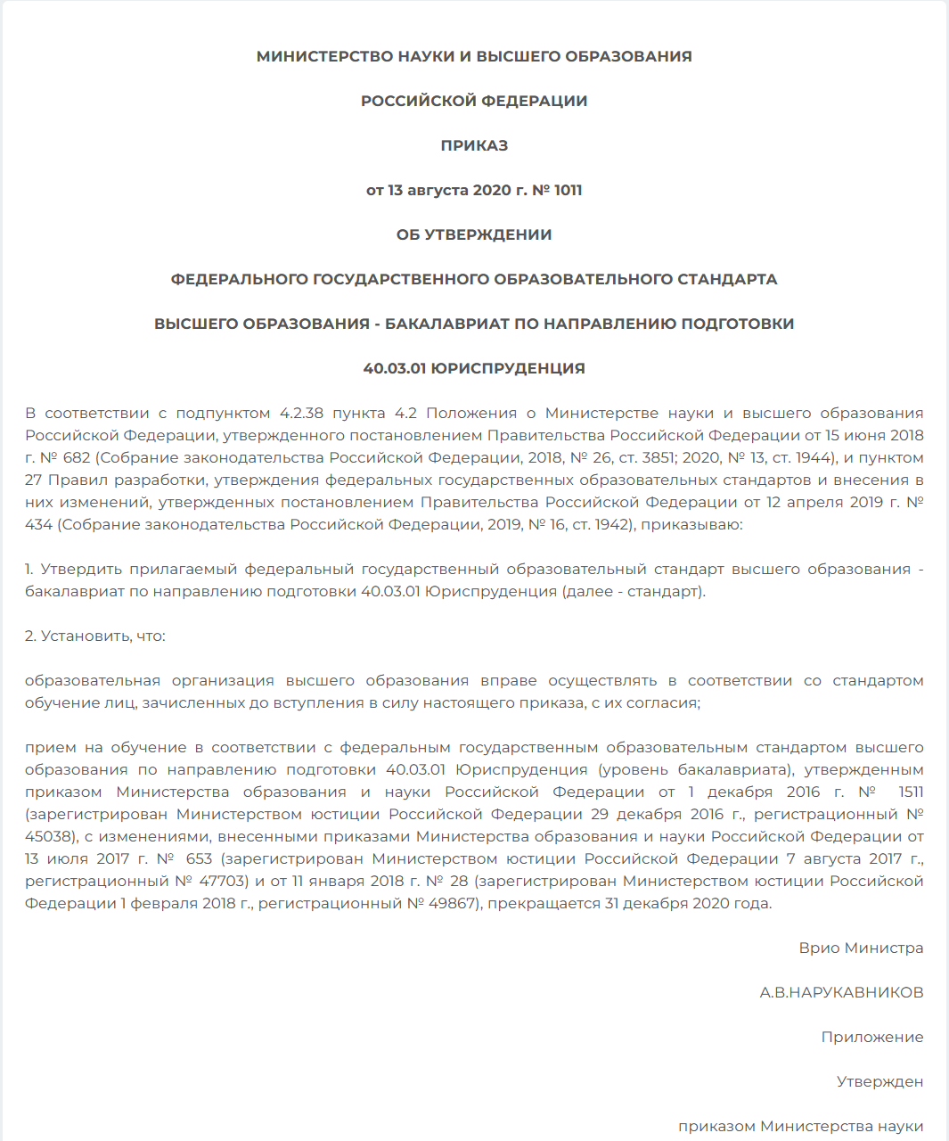
Федеральный государственный образовательный
стандарт (ФГОС)
40.03.01
Юриспруденция

Slide 6
ПК-1. Способен осуществлять деятельность при оказании услуг по реализации вещных прав и прав требования на объекты жилой недвижимости
ПК-2. Способен осуществлять деятельность при оказании услуг по улучшению жилищных условий граждан за счет средств ипотечного кредитования и (или) материнского (семейного) капитала
Формируемые профессиональные компетенции
ПК-3. Способен осуществлять деятельность при оказании услуг по реализации вещных прав и прав требования на объекты нежилой недвижимости

Slide 7
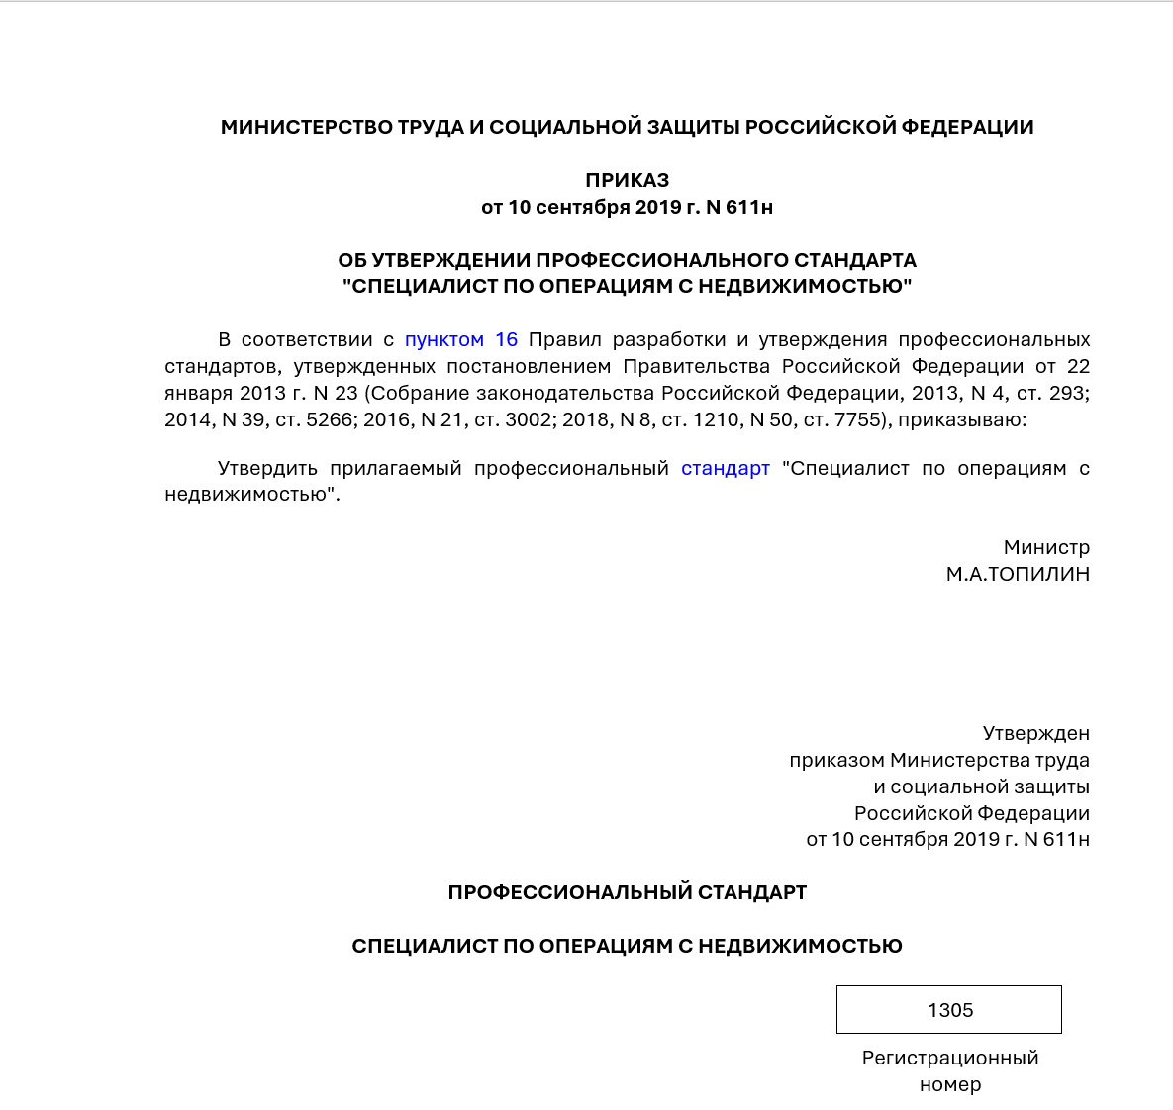

Профессиональный стандарт
Специалист по операциям с недвижимостью

Slide 8
Описание трудовых функций, входящих в профессиональный стандарт
Обобщенные трудовые функции |  |  | Трудовые функции
код | наименование | уровень квалификации | наименование | код | уровень (подуровень) квалификации
B | Деятельность при оказании услуг по реализации объектов недвижимости | 5 | Деятельность при оказании услуг по реализации вещных прав и прав требования на объекты недвижимости жилого назначения, в том числе на строящиеся, и (или) земельные участки, отнесенные к жилым территориальным зонам (далее - жилая недвижимость) | B/01.5 | 5
 |  |  | Деятельность при оказании услуг по улучшению жилищных условий граждан за счет средств ипотечного кредитования и (или) материнского (семейного) капитала | B/02.5 | 5
 |  |  | Деятельность при оказании услуг по реализации вещных прав и прав требования на объекты недвижимости, не относящиеся к жилой недвижимости, в том числе на строящиеся, и (или) земельные участки, не относящиеся к жилым территориальным зонам (далее - нежилая недвижимость) | B/03.5 | 5

Slide 9


Ключевые дисциплины, изучаемые будущими юристами
Конституционное право
Иностранный язык в сфере юриспруденции
Экологическое право
Международное право
Криминология
Правоохранительные органы
Юридическая техника
Основы экспертной юридической деятельности
Профессиональная этика и антикоррупционное поведение
Гражданское право
Уголовное право
Административное право
Семейное право
Налоговое право
Предпринимательское право
Финансовое право
Международное частное право
Уголовный процесс
Земельное право
Право социального обеспечения
Трудовое право
Арбитражный процесс
Гражданский процесс
Криминалистика

Slide 10
СПАСИБО ЗА ВНИМАНИЕ

